Slide 1


Slide 2

Il convient de lancer le mode diaporama pour la diffusion de la leçon en classe
Réservé à l’enseignant (e)

Slide 3




Pictogrammes
Réservé à l’enseignant (e)
L’enseignant parle
Diffusion d’un média
Média en cours de diffusion
Fin du média. Passer au slide suivant
Expliquer, donner une consigne
Désigner un élève

Slide 4
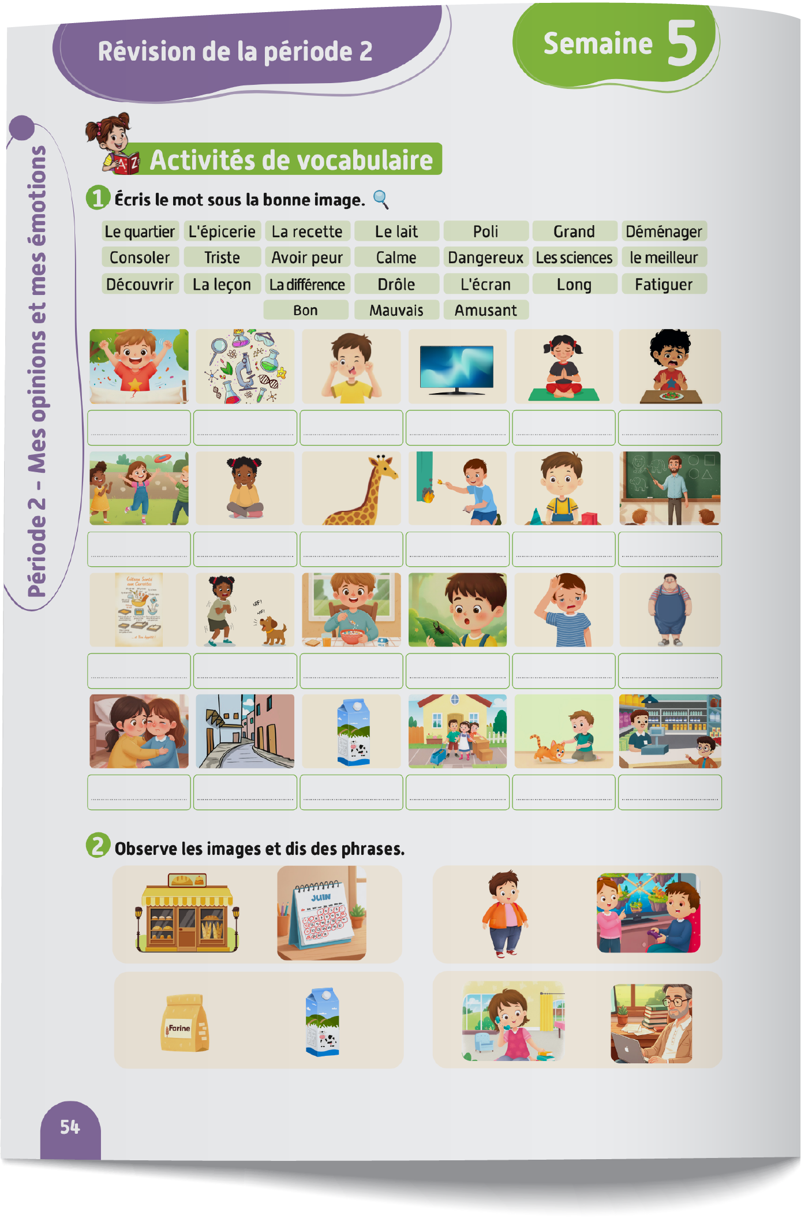
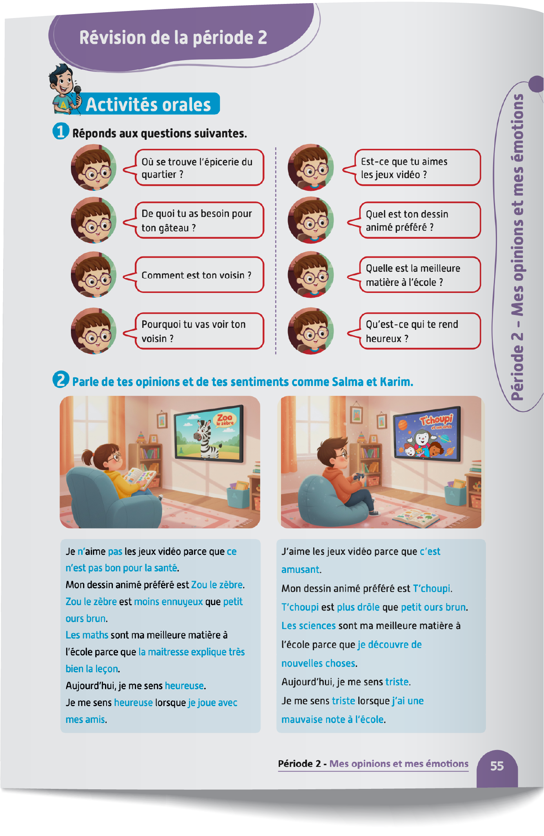
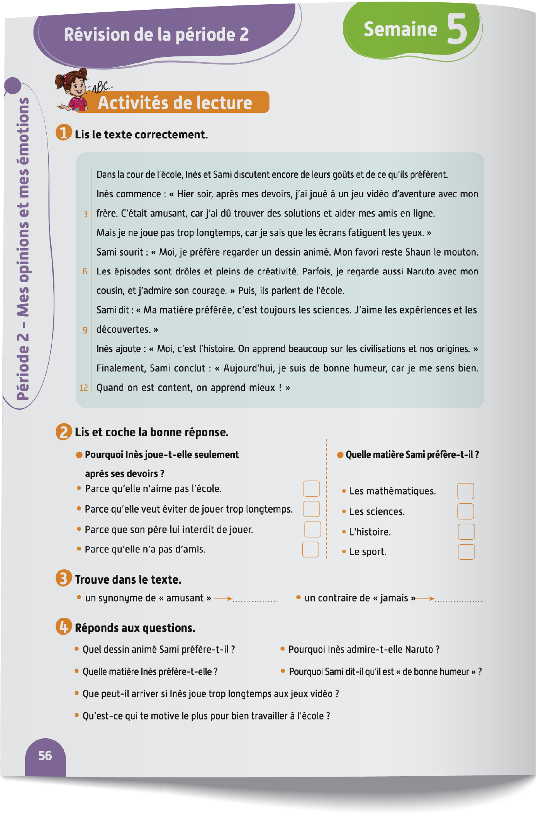
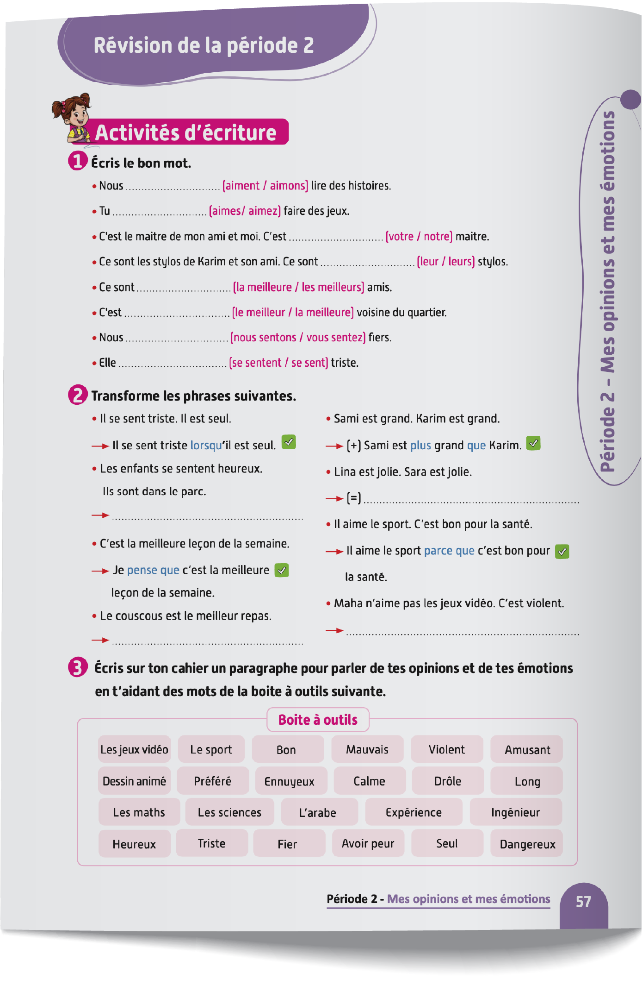
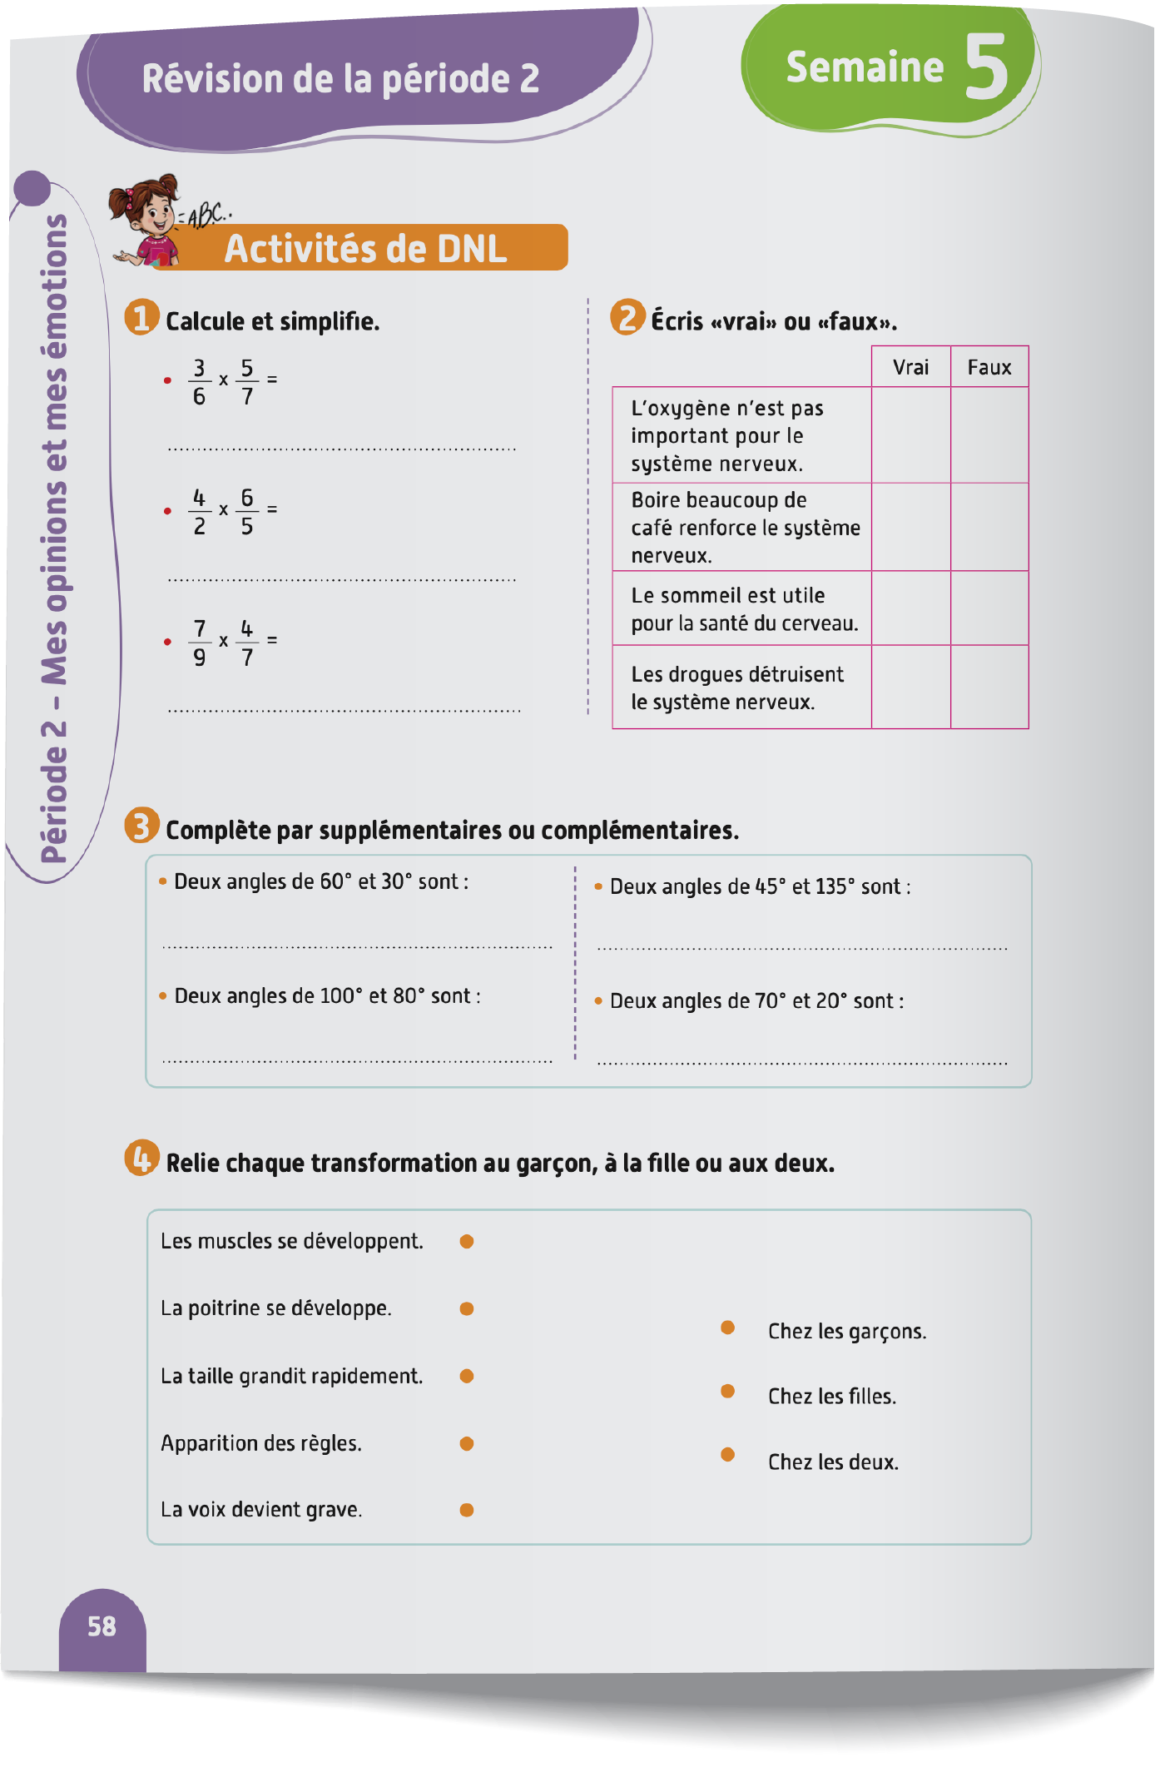
Contenu de la semaine
Réservé à l’enseignant (e)

Slide 5

Organisation de la semaine de révision
Réservé à l’enseignant (e)
Séance 1
Séance 3
Activités de lecture
Activités de vocabulaire
Séance 2
Séance 4
Activités orales
Activités d’écriture

Slide 6




Plan de la séance 1
Réservé à l’enseignant (e)
1. Activité 1
Rappel des mots de vocabulaire.
Jeux de vocabulaire.
Faire des phrases avec des mots de vocabulaire.
Travail sur livret

Slide 7
Réservé à l’enseignant (e)
(ة)خاص بالأستاذ
Au terme de cette séance de révision, l’enseignant doit vérifier qu’au moins 80% des élèves sont capables de :
Reconnaitre et produire des mots de vocabulaire.
Faire des phrases avec des mots de vocabulaire.
* Si ce taux n’est pas atteint, il convient de mettre en place des actions de remédiation, collectives ou individuelles.

Slide 8


Bonjour les enfants. Aujourd’hui, nous allons réviser les mots de vocabulaire des semaines précédentes. Soyez attentifs.

Slide 9





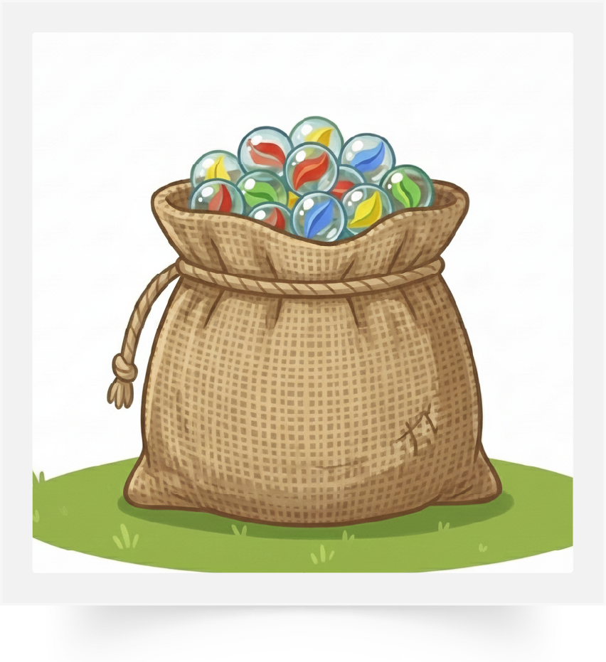
Répétons ensemble : Utile – La concentration – Bon – Mauvais – Violent – Trop
Utile
La concentration
Bon
Mauvais
Violent
Trop

Slide 10
Pour chaque image, je vais désigner un élève pour dire le mot. C’est quel mot ?

Slide 11






Répétons ensemble : En ligne – Fatiguer - Amusant- Développer – Jeux vidéo– Oublier
En ligne
Fatiguer
Amusant
Développer
Jeux vidéo
Oublier

Slide 12
Pour chaque image, je vais désigner un élève pour dire le mot. C’est quel mot ?

Slide 13
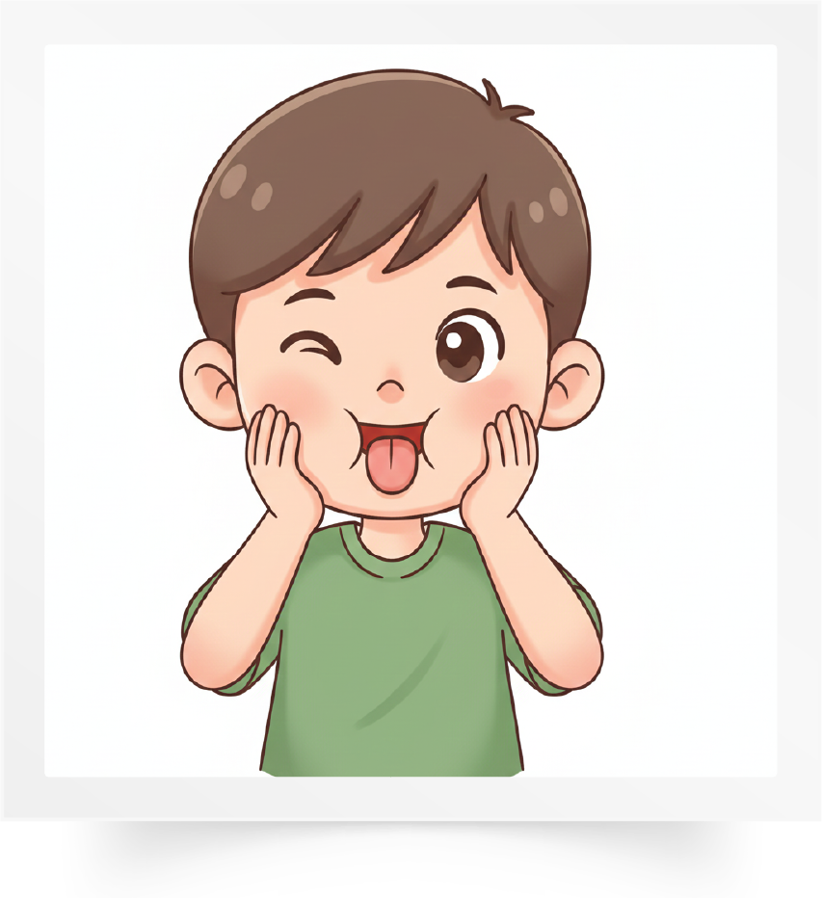

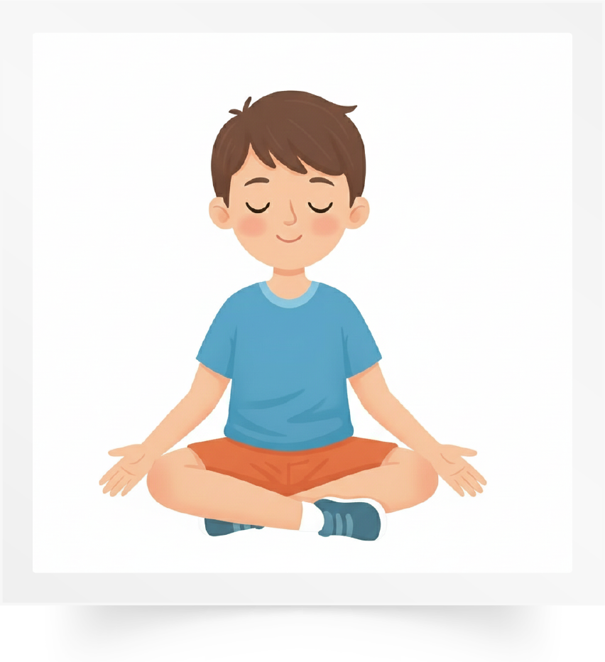

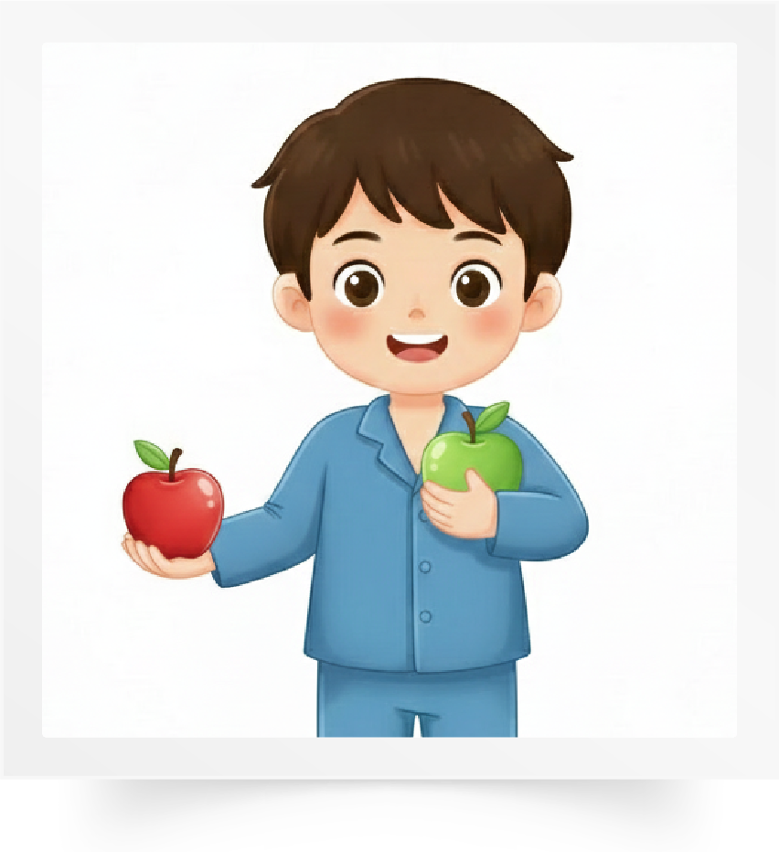

Répétons ensemble : Drôle – Petit – Calme – Un écran – Préférer – La différence.
Drôle
Petit
Calme
Un écran
Préférer
La différence

Slide 14
Pour chaque image, je vais désigner un élève pour dire le mot. C’est quel mot ? .

Slide 15

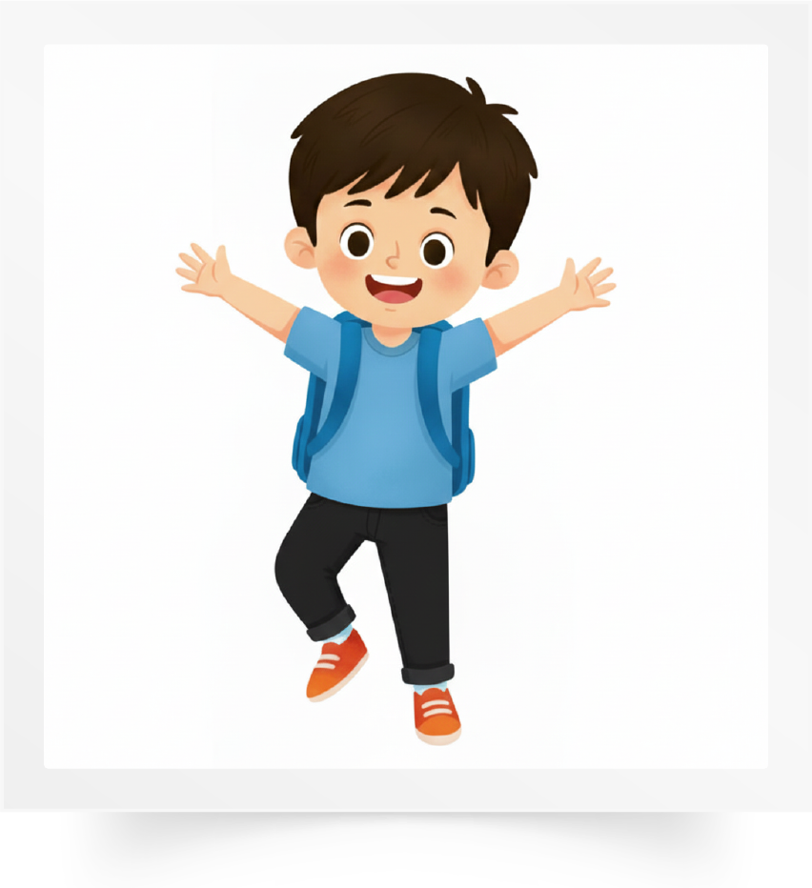
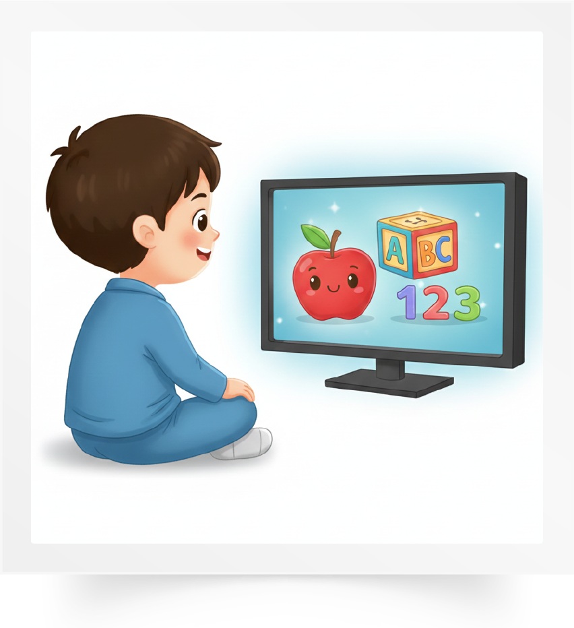
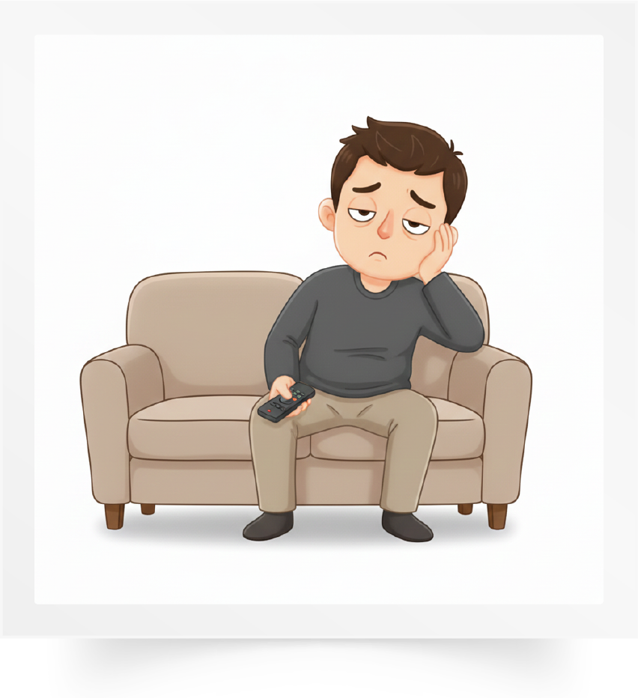
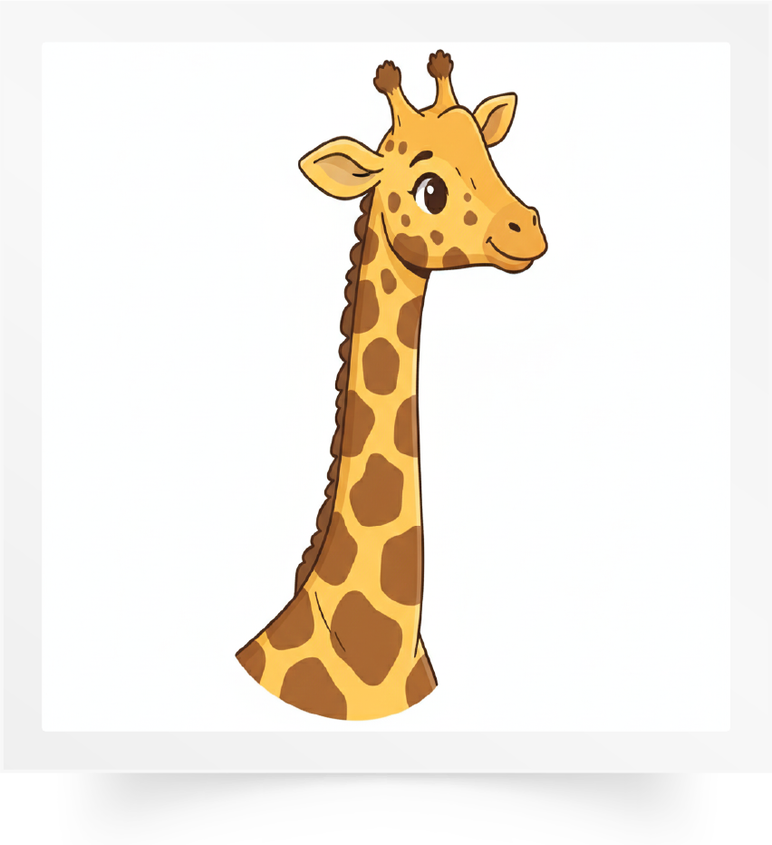
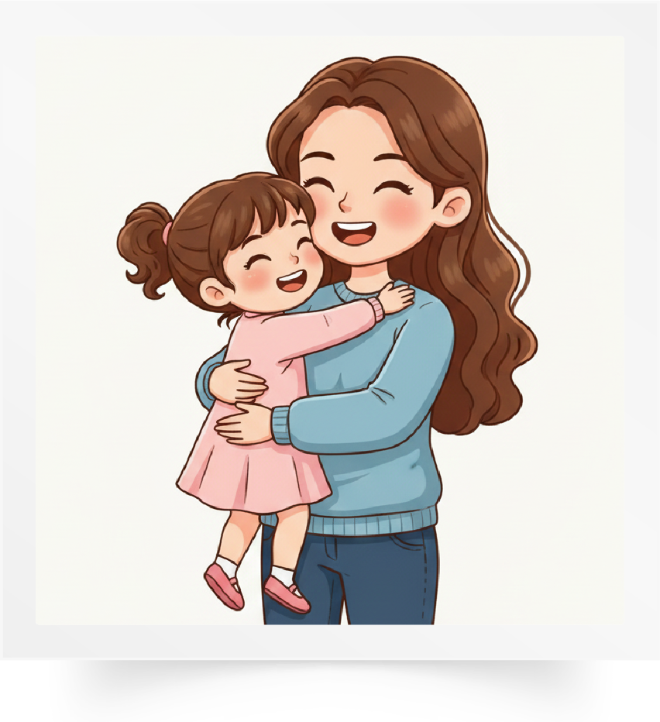
Répétons ensemble : Bruyant – Joyeux - ֤Éducatif – Ennuyeux – Long – Adorer.
Bruyant
Joyeux
Éducatif
Ennuyeux
Long
Adorer

Slide 16
Pour chaque image, je vais désigner un élève pour dire le mot. C’est quel mot ?

Slide 17
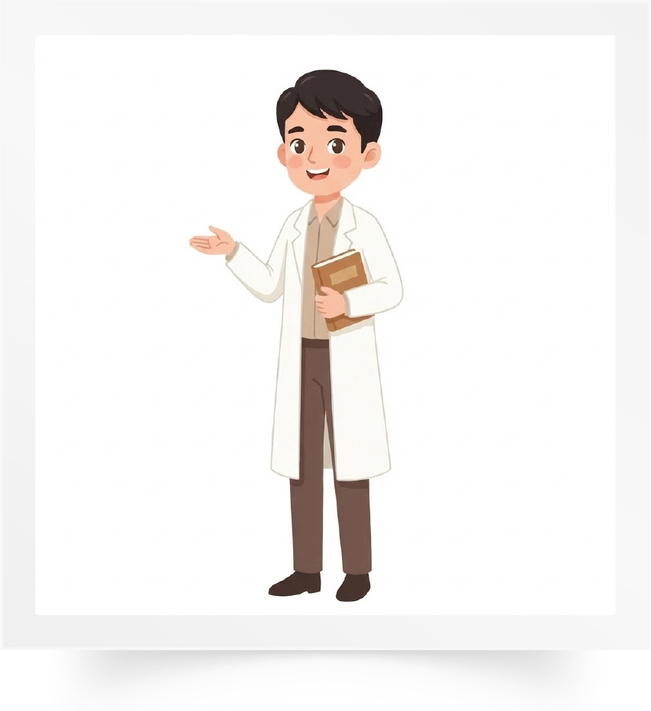
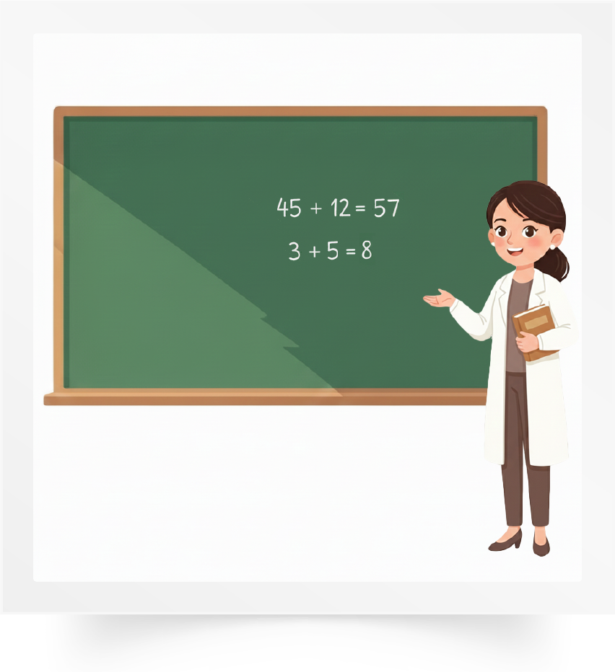
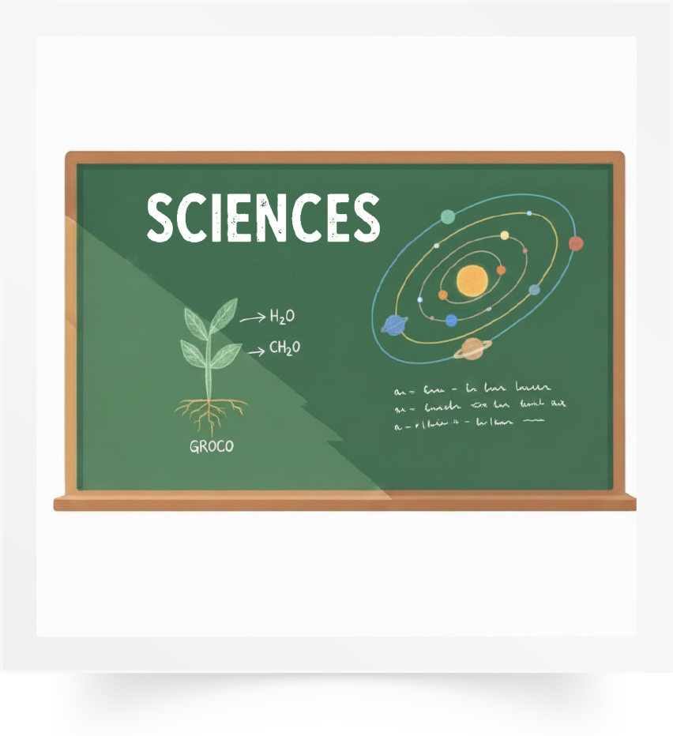
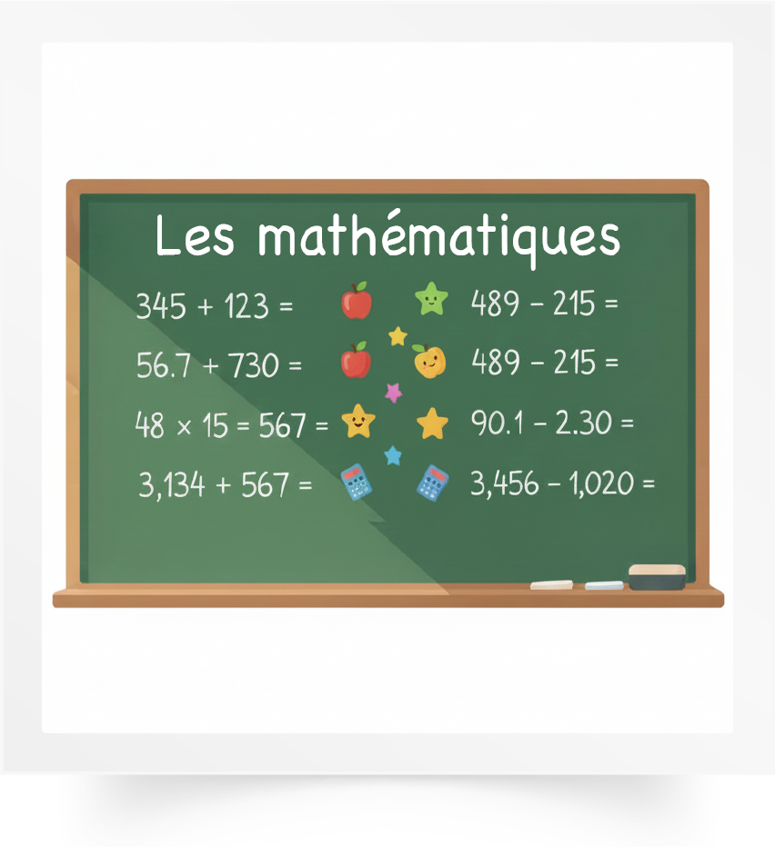


Répétons ensemble : Expliquer – la leçon – les sciences – les mathématiques – l’arabe - le français.
Expliquer
La leçon
Les sciences
Les mathématiques
L’arabe
Le français

Slide 18
Pour chaque image, je vais désigner un élève pour dire le mot. C’est quel mot ?

Slide 19

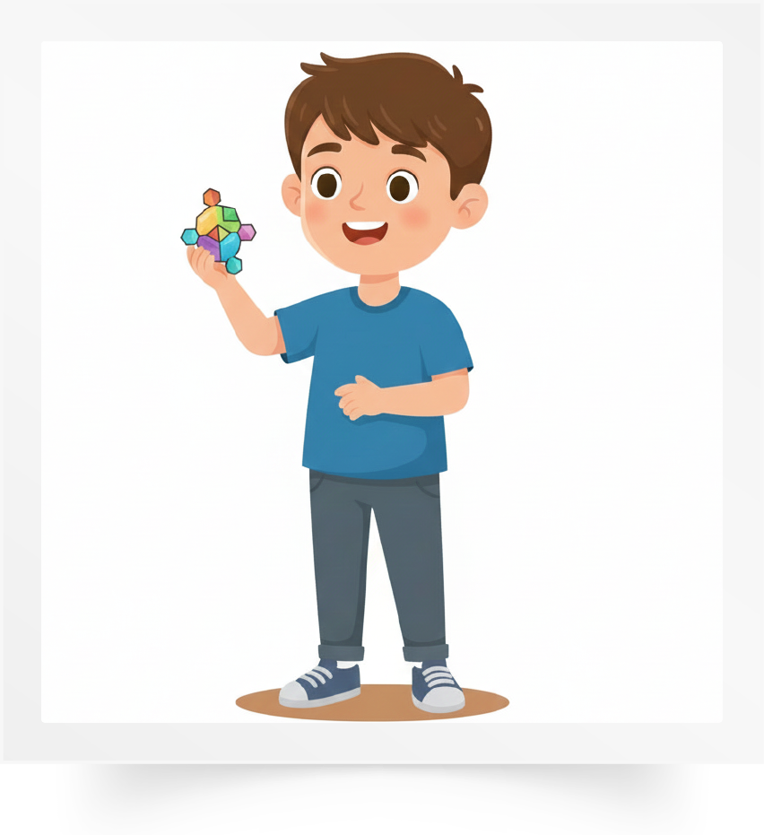
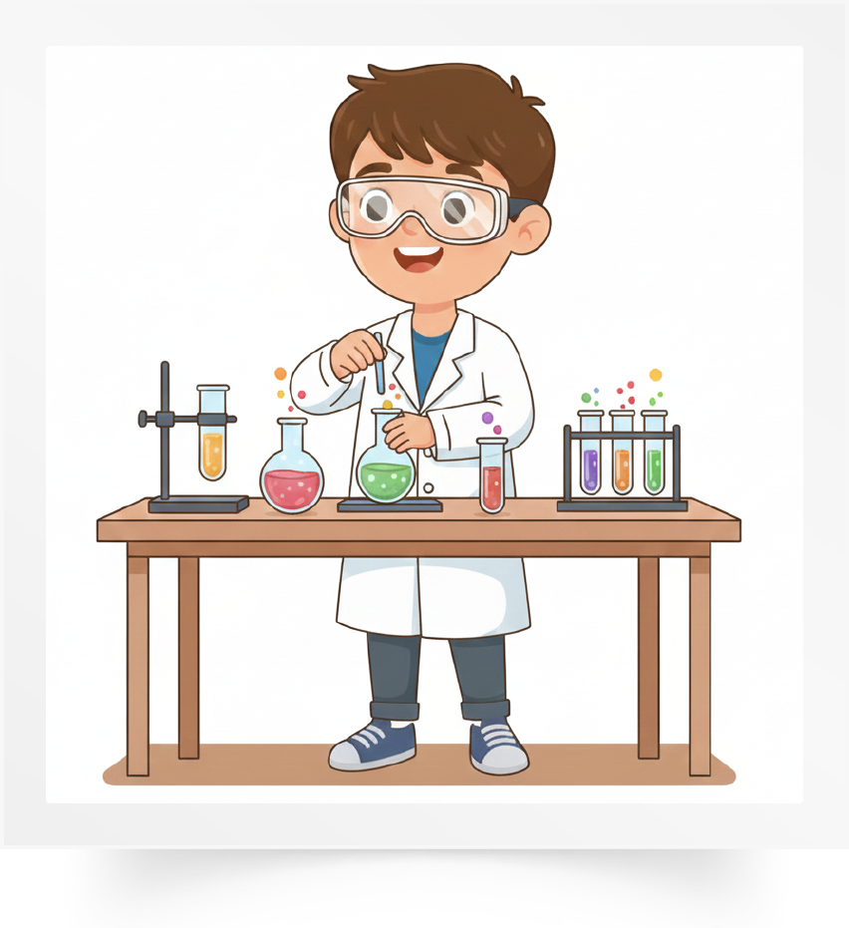


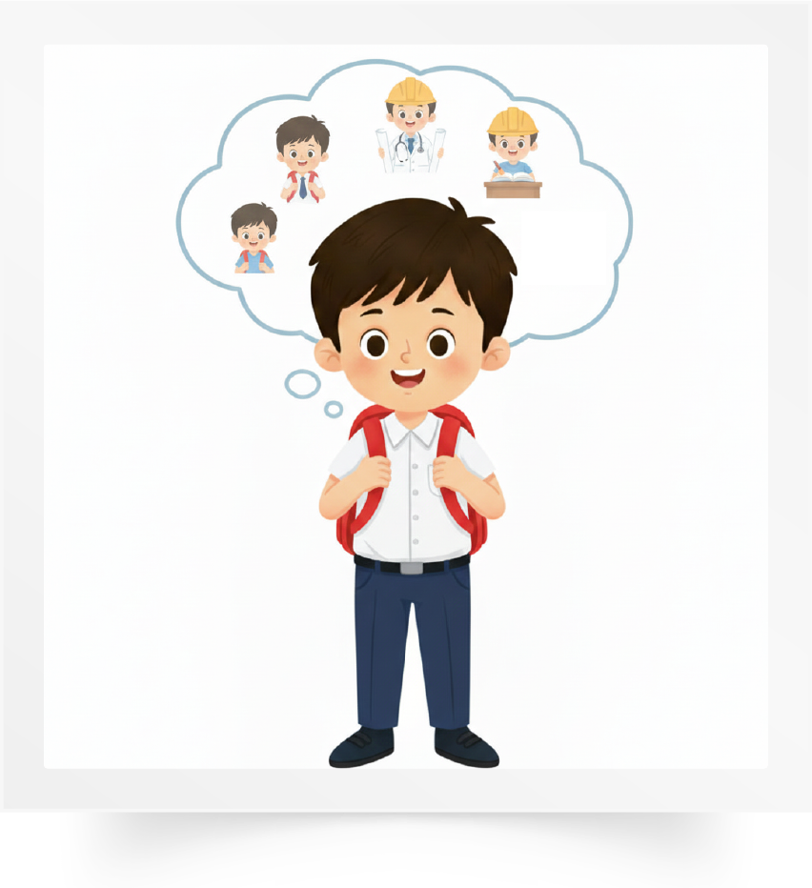
Répétons ensemble : un écrivain – découvrir – une expérience – le meilleur
– un ingénieur - devenir.
Un écrivain
Découvrir
Une expérience
Le meilleur
Un ingénieur
Devenir

Slide 20
Pour chaque image, je vais désigner un élève pour dire le mot. C’est quel mot ?

Slide 21
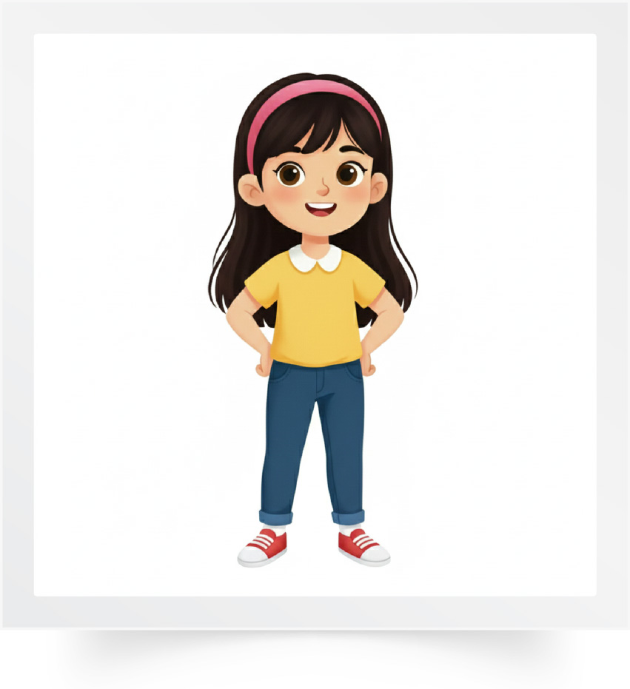

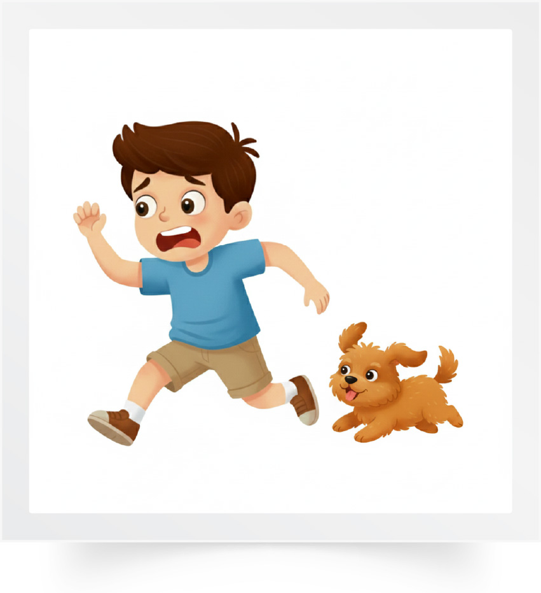

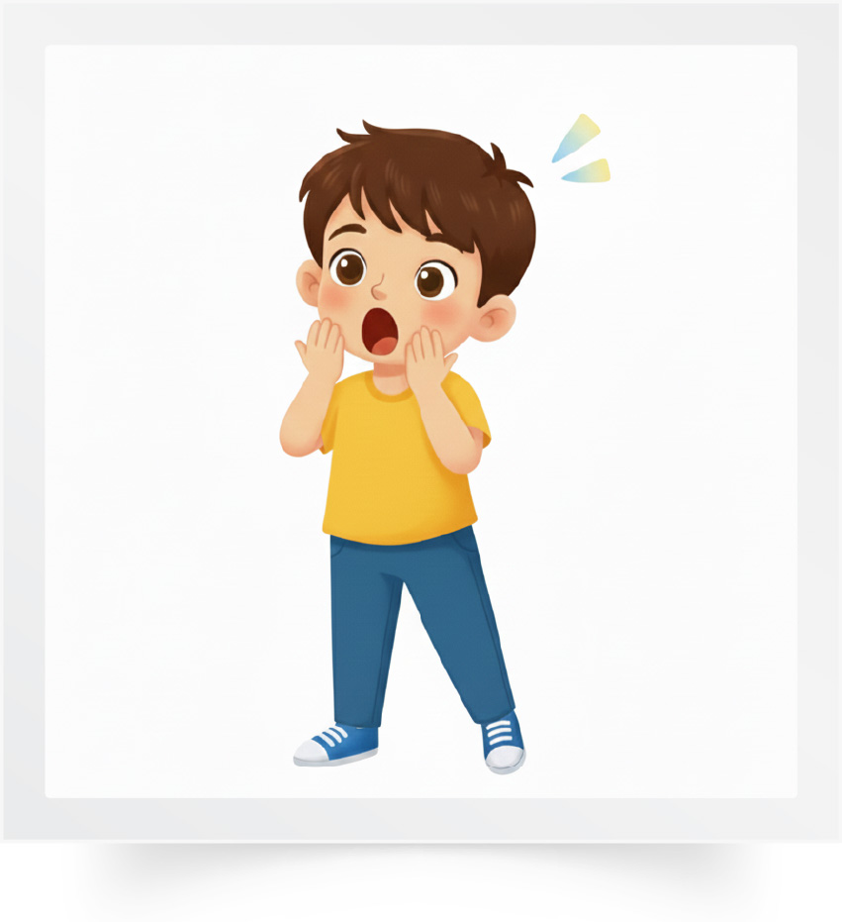
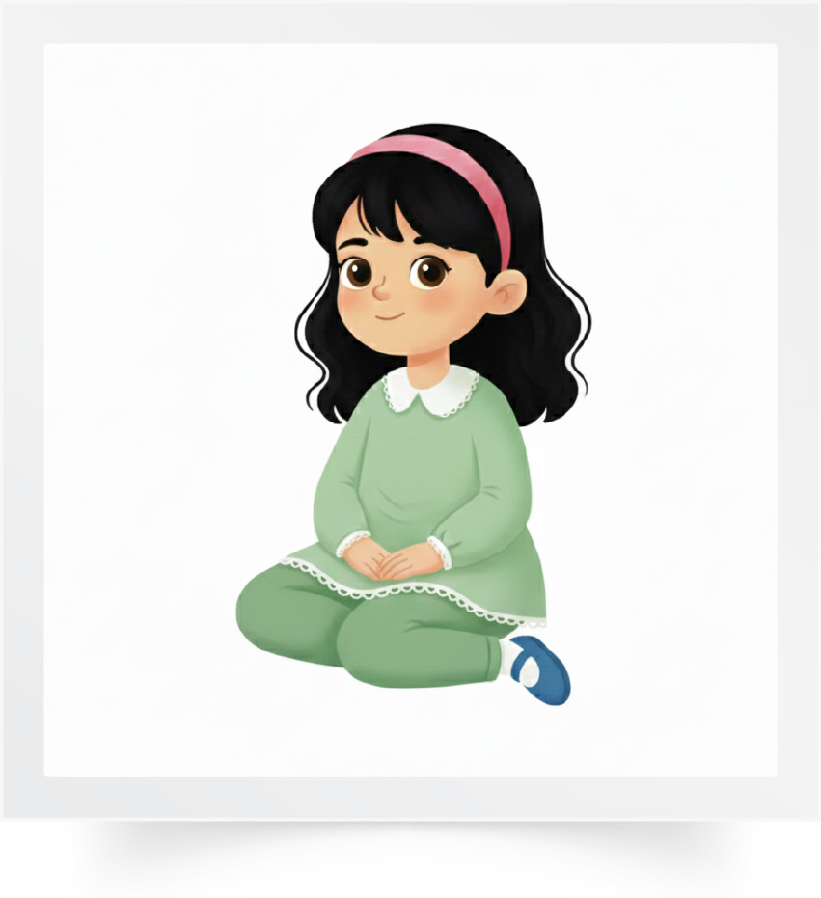
Répétons ensemble : Avoir confiance – Courageux – Avoir peur – Fier– Surpris
- Calme.
Avoir confiance
Courageux
Avoir peur
Fier
Surpris
Calme

Slide 22
Pour chaque image, je vais désigner un élève pour dire le mot. C’est quel mot ?

Slide 23
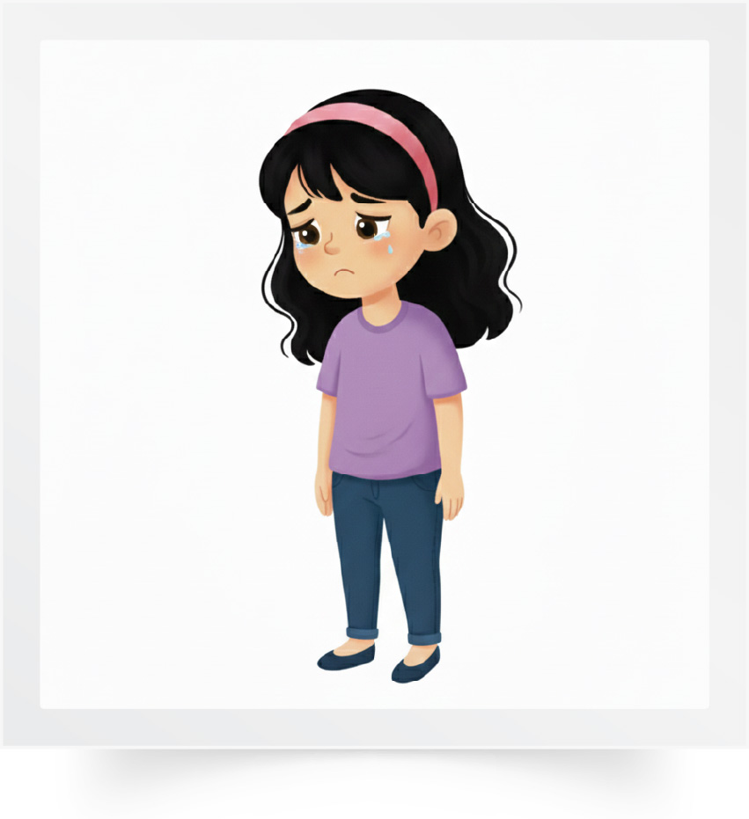
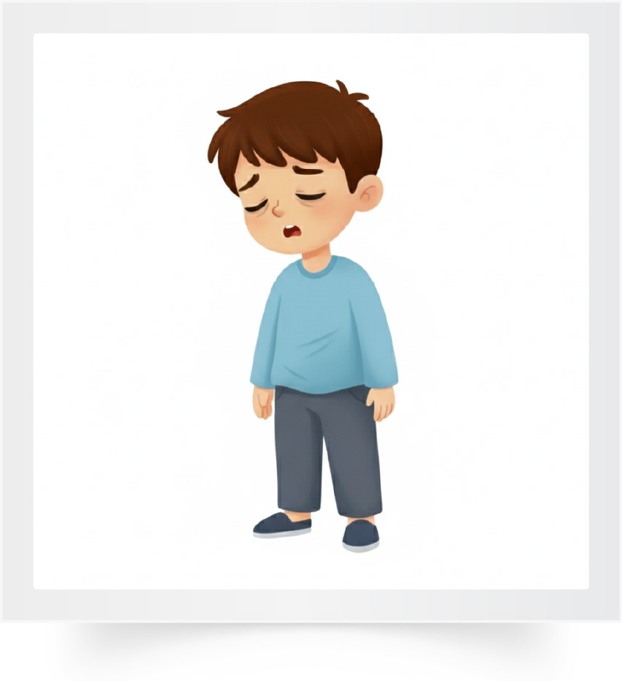
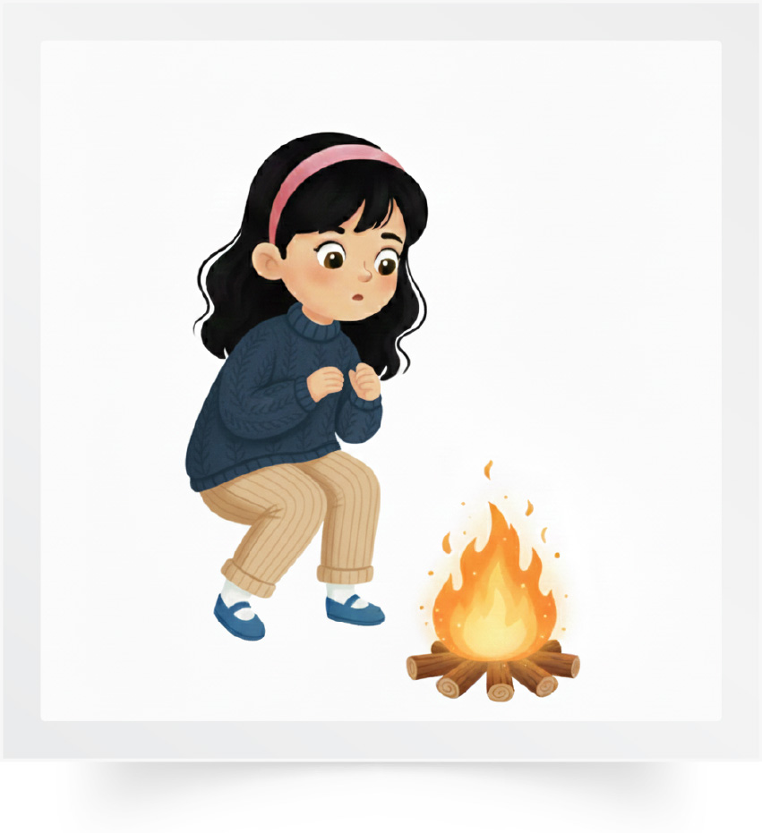
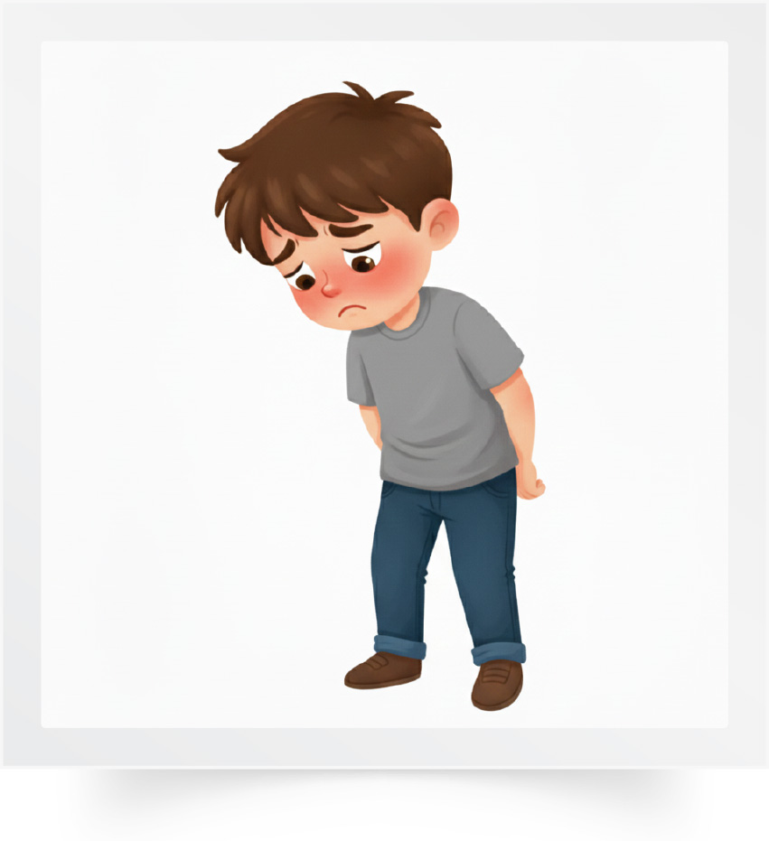
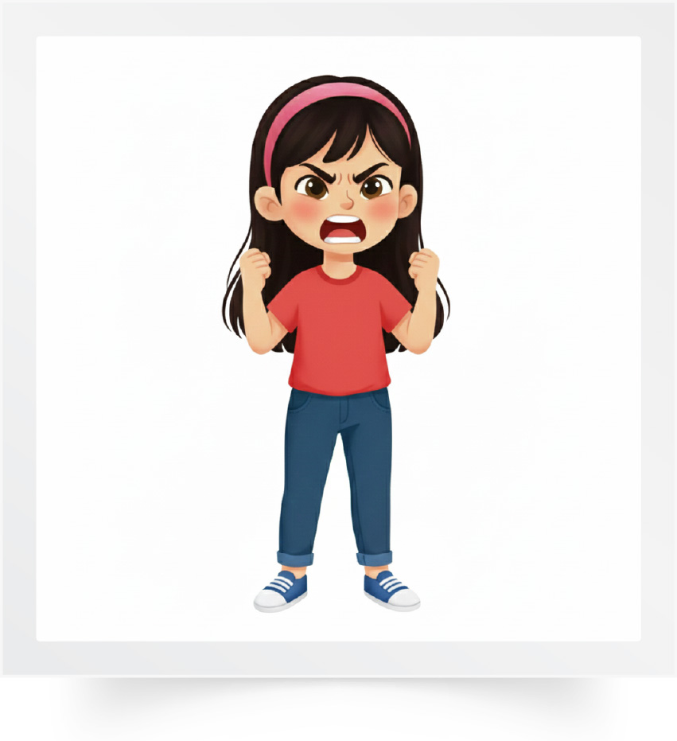

Répétons ensemble : Triste– Fatigué – Dangereux – Avoir honte – Être en colère - Joyeux.
Triste
Fatigué
Dangereux
Avoir honte
Être en colère
Joyeux

Slide 24
Pour chaque image, je vais désigner un élève pour dire le mot. C’est quel mot ?

Slide 25

Nous allons jouer au jeu des mots invisibles.
Jeu des mots invisibles.

Slide 26
Observez bien les images. Je vais masquer deux images
Utile
La concentration
Bon
Mauvais
Violent
Trop

Slide 27
Quelles sont les images qui manquent ?
?
?

Slide 28

Les trois images qui manquent sont: La concentration et mauvais.

Slide 29

Nous allons jouer au jeu des mots qui bougent.
Jeu des mots qui bougent

Slide 30
Observez bien. Je vais faire bouger 2 images.
Drôle
Petit
Calme
Un écran
Préférer
La différence

Slide 31
Quelles sont les 2 images qui ont bougé ?

Slide 32
Les quatre images qui ont bougé sont : Drôle et calme.

Slide 33

Plan de la séance
Réservé à l’enseignant
Rappel des mots de vocabulaire.
Jeux de vocabulaire.
2. Activité 2
Faire des phrases avec des mots de vocabulaire.
Activités sur livret

Slide 34
Maintenant, on va faire des phrases avec les mots de vocabulaire. Observez ces images. Qui veut dire une phrase ?
Les mathématiques
Devenir
Un ingénieur

Slide 35
Voici une phrase correcte : J’aime les mathématiques parce que je voudrais devenir ingénieur.
J’aime les mathématiques parce que je voudrais devenir ingénieur.

Slide 36
Observez ces images. Qui veut dire une phrase ?
Drôle
Petit
Calme

Slide 37
Voici une phrase correcte : Mon petit frère est calme et drôle.
Mon petit frère est calme et drôle.

Slide 38
Observez ces images. Qui veut dire une phrase ?
Éducatif
Adorer

Slide 39
Voici une phrase correcte : j’adore les jeux éducatifs
J’adore les jeux éducatifs.

Slide 40
Observez ces images. Qui veut dire une phrase ?
Les sciences
L’arabe

Slide 41
Voici une phrase correcte : Mes matières préférées à l’école sont les sciences et l’arabe.
Mes matières préférées à l’école sont les sciences et l’arabe.

Slide 42
Observez ces images. Qui veut dire une phrase ?
Fatigué
Triste

Slide 43
Voici une phrase correcte : Je suis triste lorsque je suis fatigué.
Je suis triste lorsque je suis fatigué.

Slide 44
Observez ces images. Qui veut dire une phrase ?
Devenir
Un écrivain

Slide 45
Voici une phrase correcte : Je voudrais devenir écrivain.
Je voudrais devenir écrivain.

Slide 46
Observez ces images. Qui veut dire une phrase ?
Les sciences
Les mathématiques

Slide 47
Voici une phrase correcte :Les sciences et les mathématiques sont les meilleures matières à l’école.
Les sciences et les mathématiques sont les meilleures matières à l’école.

Slide 48


Plan de la séance
Réservé à l’enseignant (e)
Rappel des mots de vocabulaire.
Jeux de vocabulaire.
Faire des phrases avec des mots de vocabulaire.
3. Activités de vocabulaire sur livret
Activités sur livret

Slide 49

Ouvrez le livret à la page54. Vous allez faire cette activité à l’oral avec votre camarade.

Slide 50

À tour de rôle : l’un montre une image, l’autre dit le mot. Je passe entre les rangs pour vous aider.
1
Je montre l’image
2
Je dis le mot

Slide 51

La séance d’aujourd’hui est terminée. À la maison, faites l’ activité 1 sur le livret.
Vous devez écrire les mots du vocabulaire.

